Slide 1

Administrátorky​
4IT474​
ZS 2019/2020​
Victoria Uelskaya
Valentína Šušolová
Maria Chernaya
Eliška Peníšková
Katarína Deďová

Slide 2
Test targety:
Administrace aktualit
Administrace textových informaci
Přehled objednávek
Registrace uživatelů
Správa uživatelů
Uživatelská administrace
Zapomenuté heslo

Slide 3
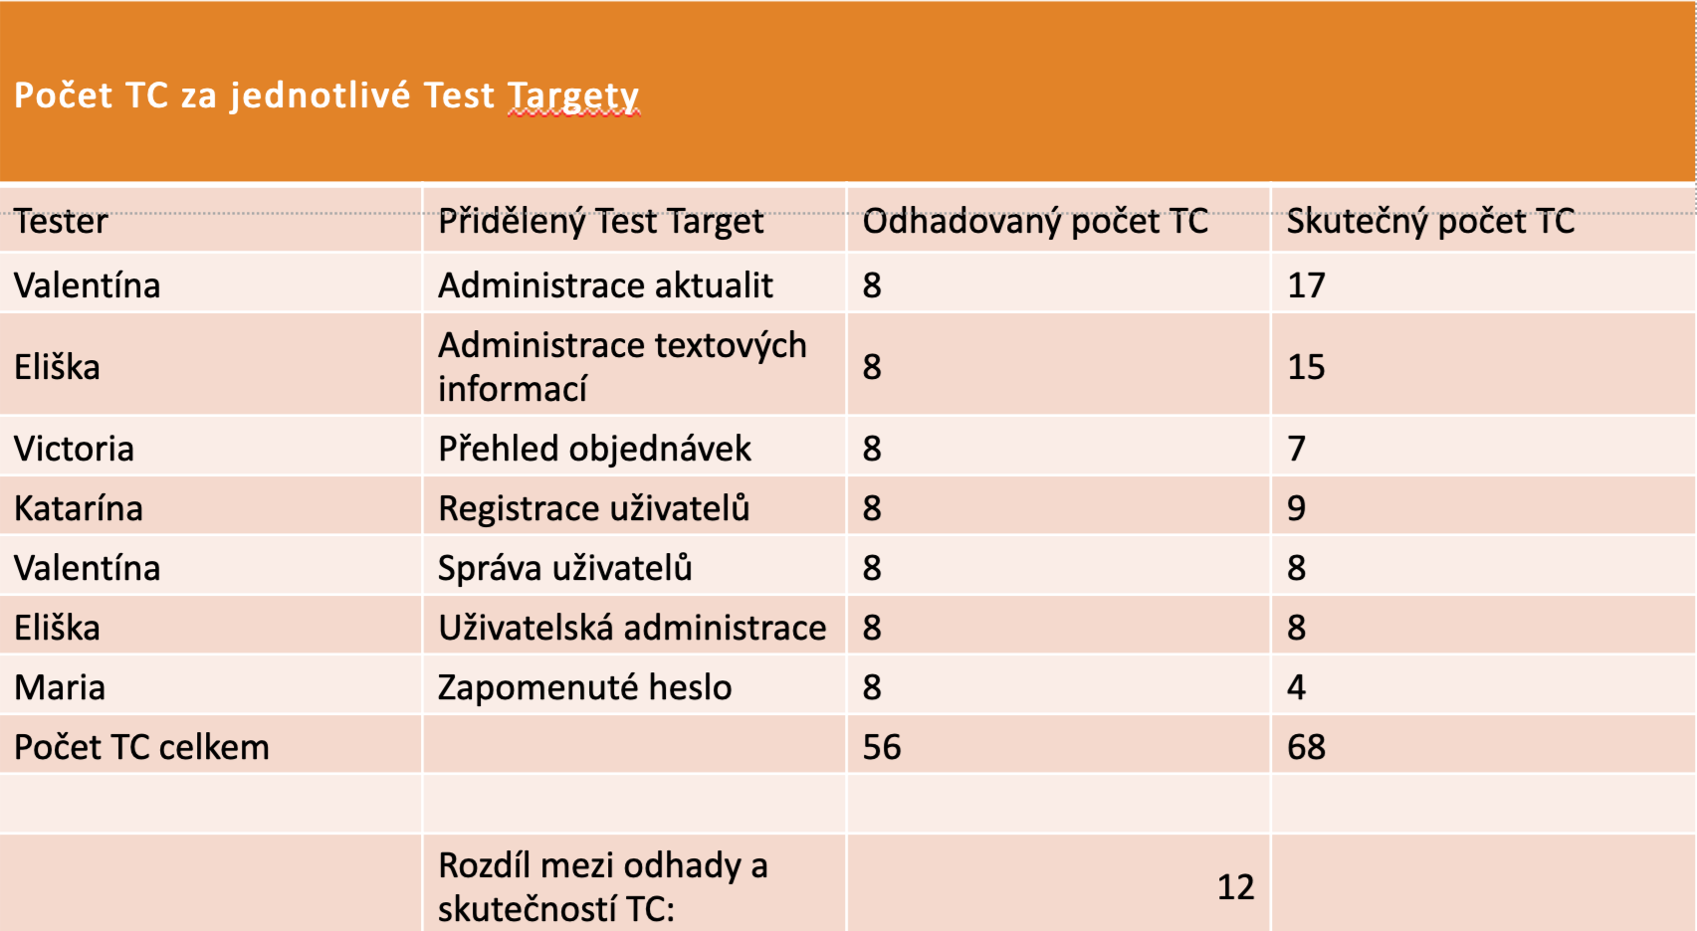

Slide 4
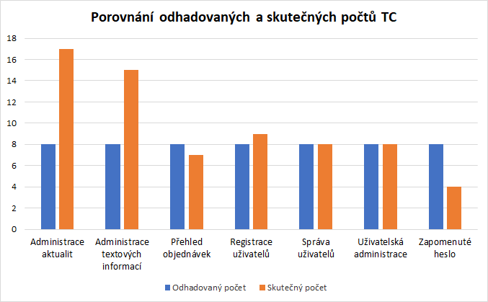

Slide 5
Časová náročnost
​

Slide 6
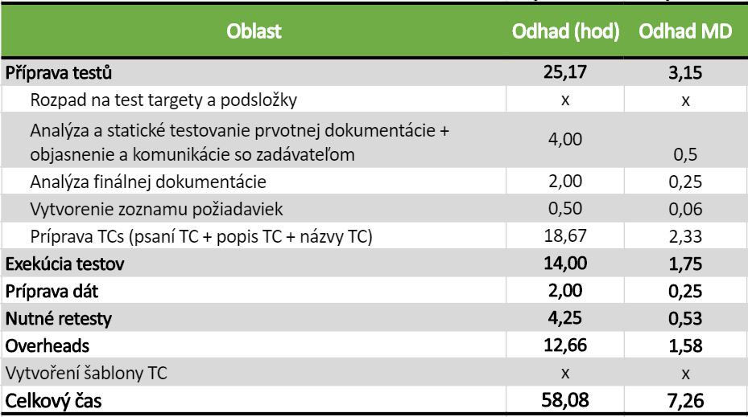

Slide 7
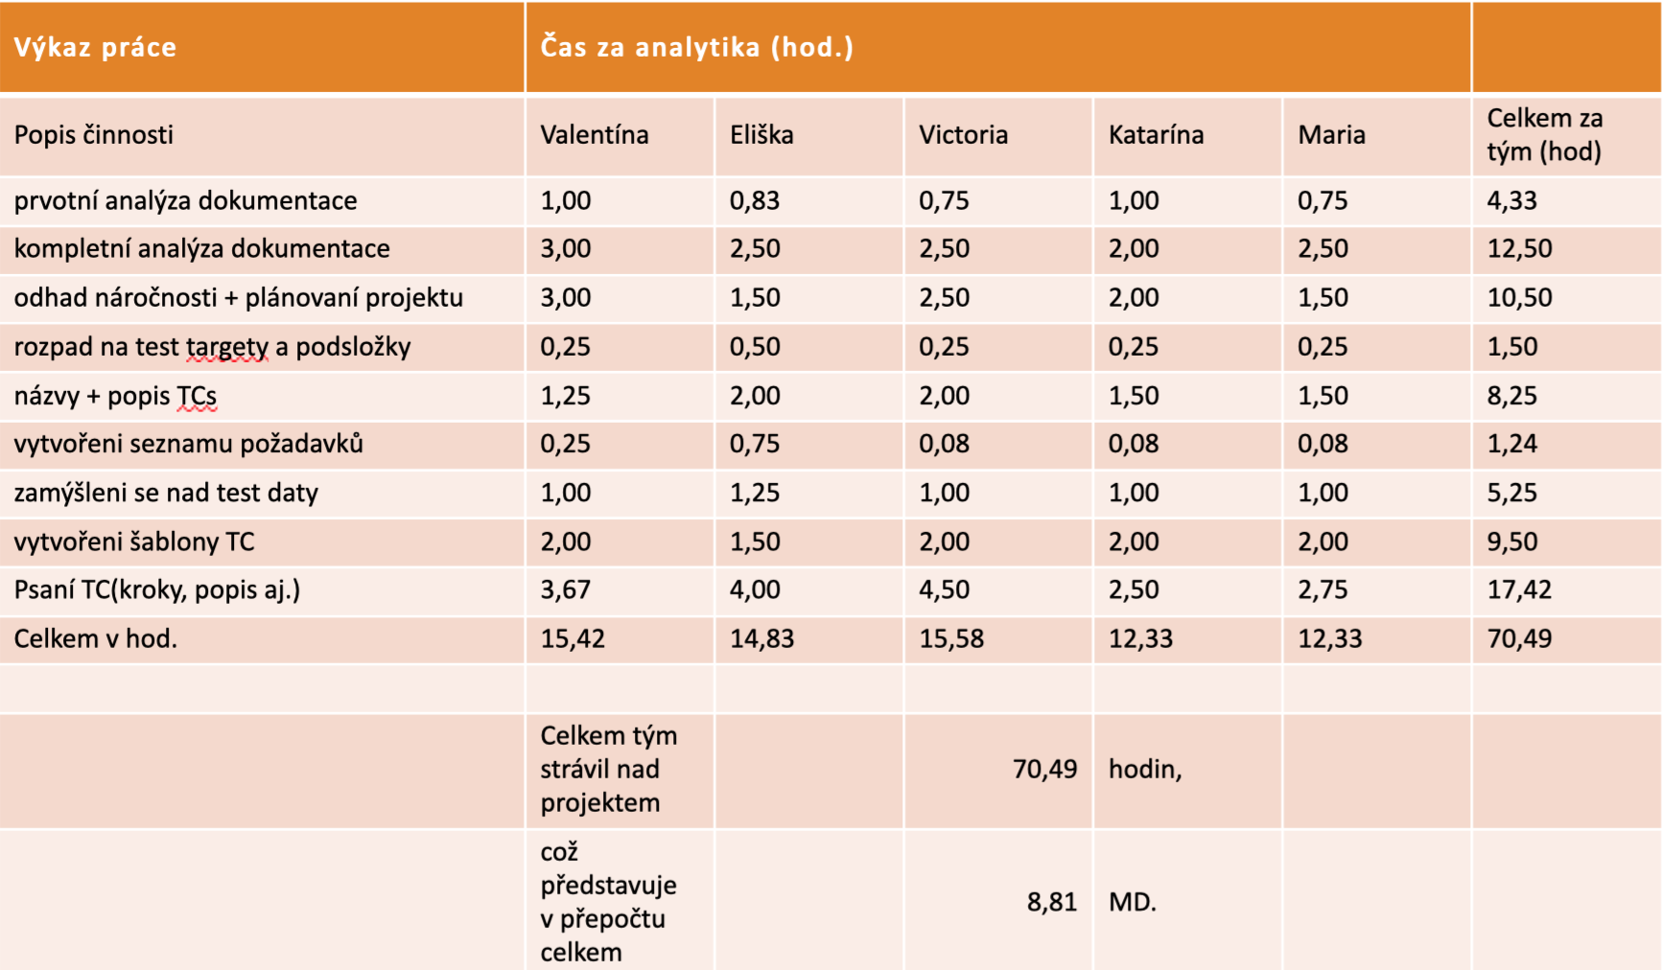

Slide 8
Odhadovaný čas
Realita
7,26 MDs
8,81 MDs

Slide 9
Tabulka trasovatelnosti​
Est. hours 17,82

Slide 10
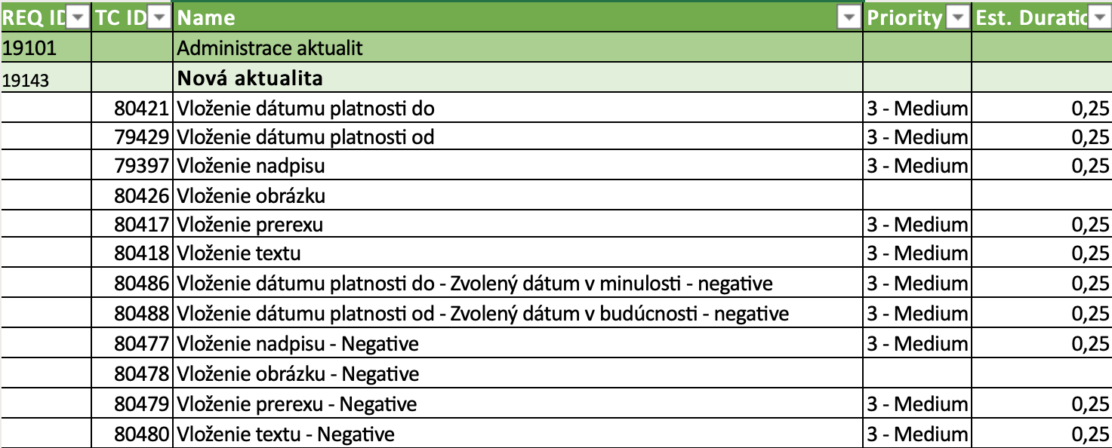
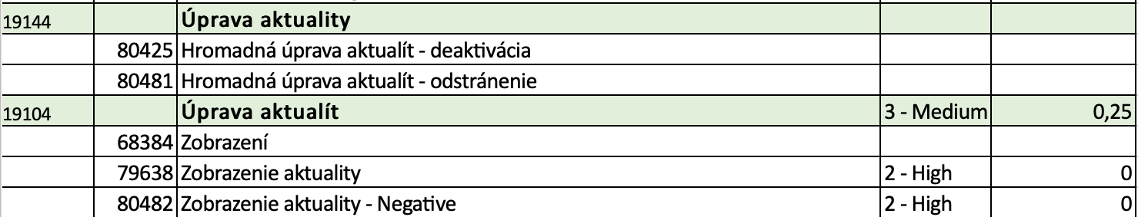

Slide 11
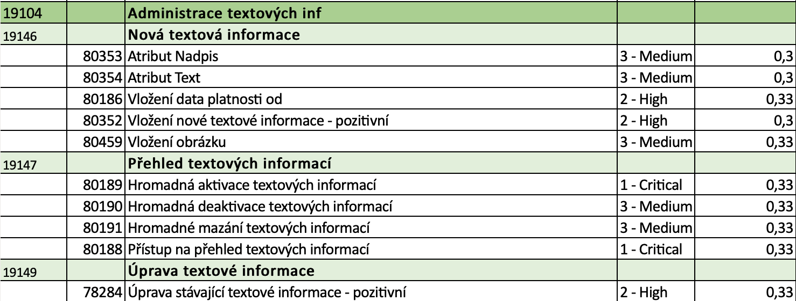
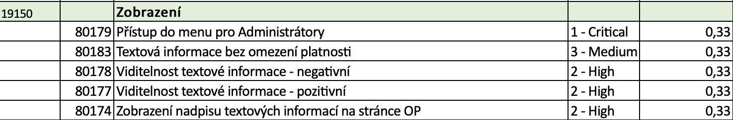

Slide 12
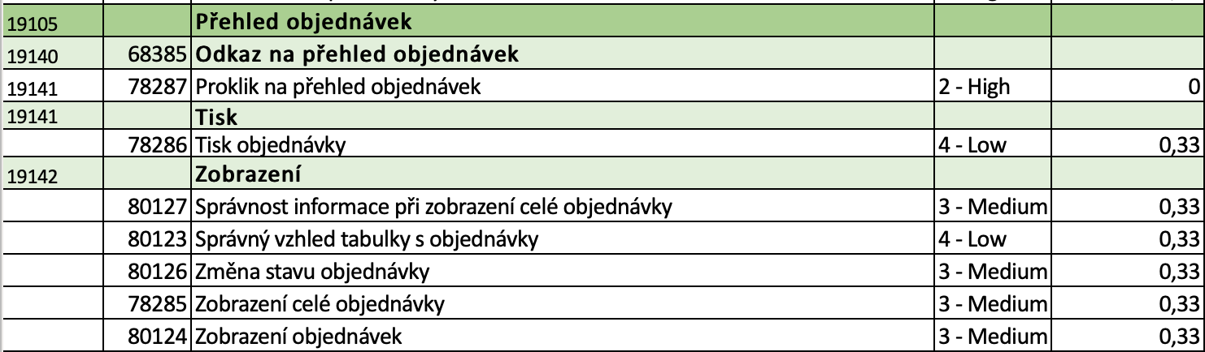


Slide 13
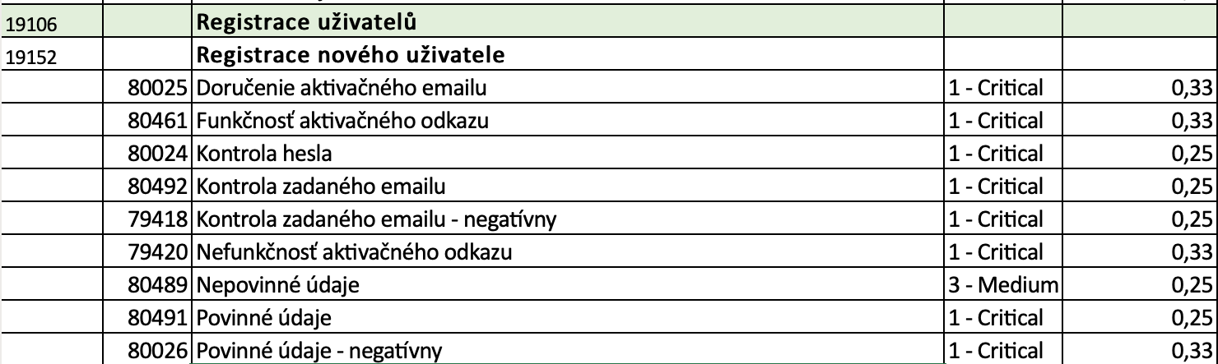

Slide 14
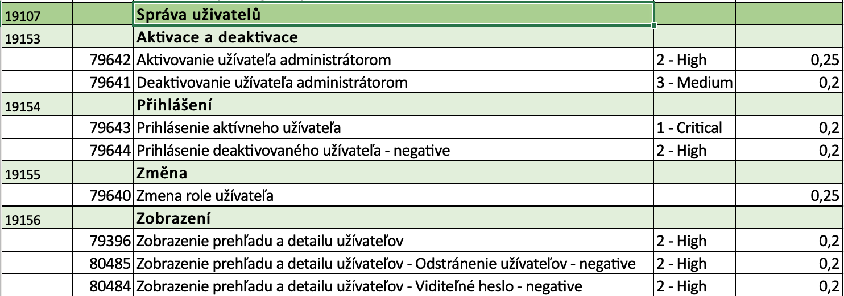

Slide 15
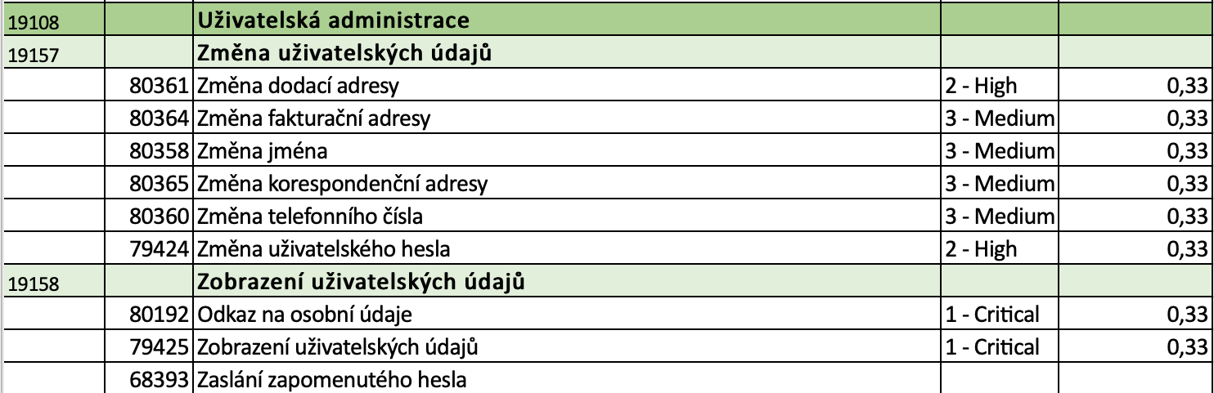

Slide 16
